Slide 1



龙笛即时通讯软件
简介

Slide 2

目录
01
公司介绍
02
公司产品
03
产品服务

Slide 3

公司介绍
笛子：简而美

Slide 4


公司介绍

Slide 5

公司介绍
2000年，起步

Slide 6

公司介绍
2003年，电子邮件系统1.0

Slide 7
公司介绍
2005年，金笛短信1.0
2017年，市场占有率第一

Slide 8
公司介绍
2009年，龙笛即时通讯软件1.0
2021，最新版3.1.32.00
十年如一日，每天的细细打磨
版本背后，是一颗执着的心

Slide 9
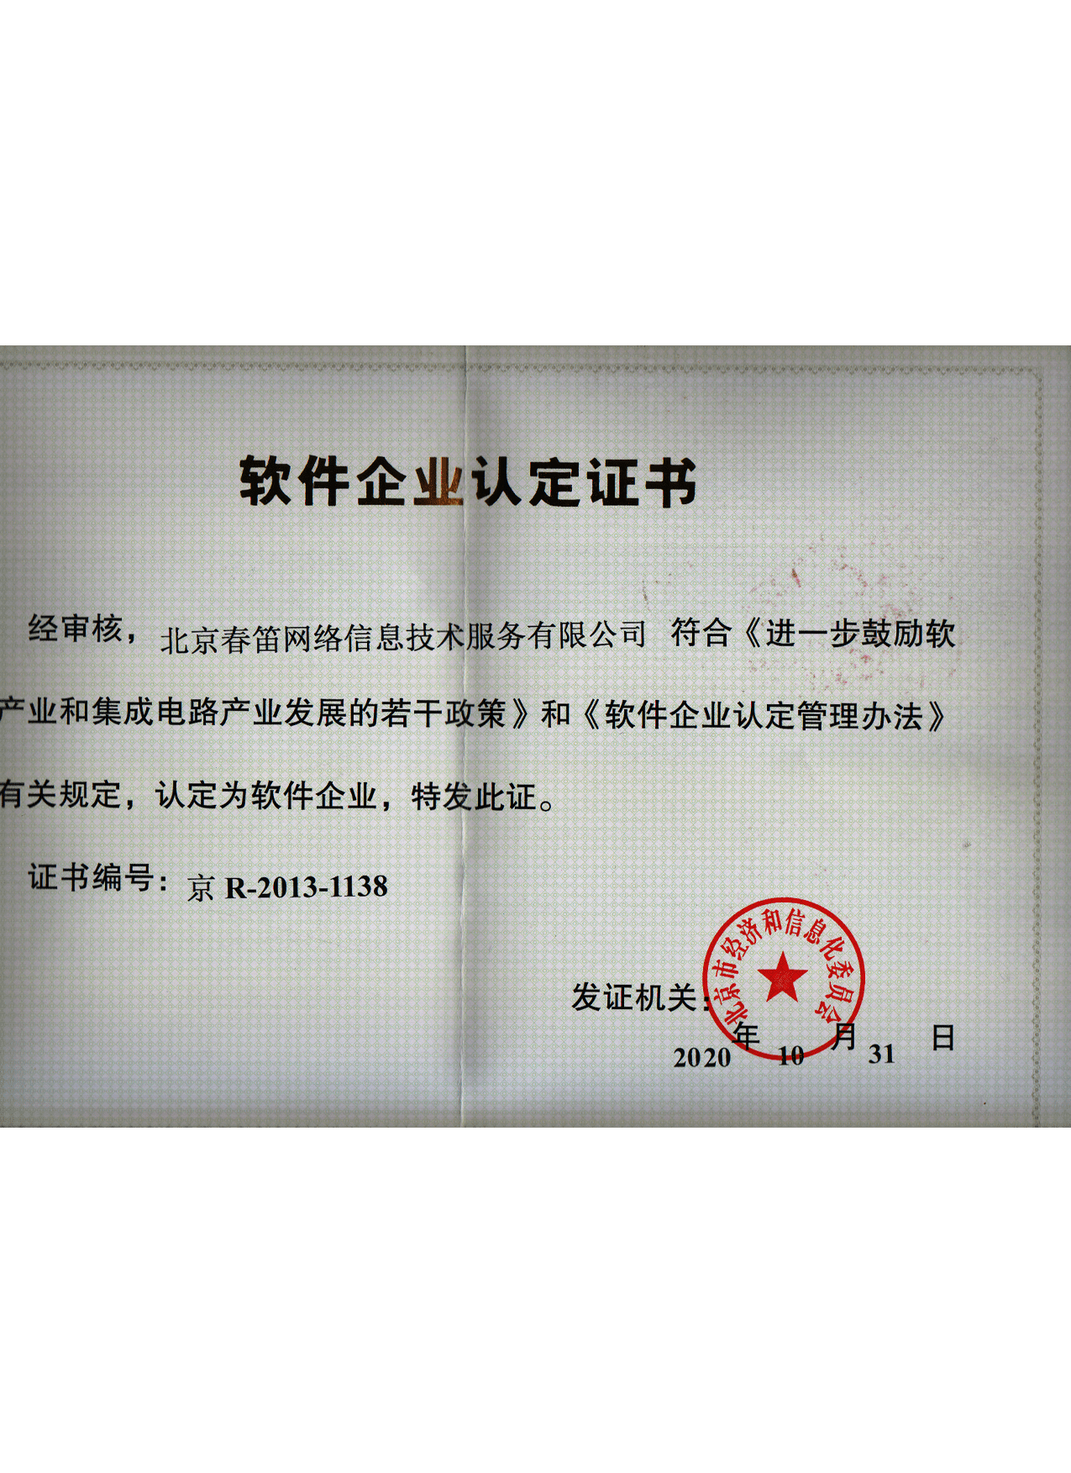

公司介绍
高新技术企业认证
双软认证企业
100%本土企业

Slide 10

公司介绍
注册地址：北京经济技术开发区

Slide 11
公司介绍
实体公司
品牌
产品线
春笛
金笛：电子邮件
笛
玉笛：短信设备
玉笛
龙笛：即时通讯
春笛：1000万注册资金
玉笛：2000万注册资金

Slide 12

公司介绍
使命
提供可靠性达到 99.999% 的消息系统
7 * 24 * 365 平均故障率不高于 5 分钟/年

Slide 13
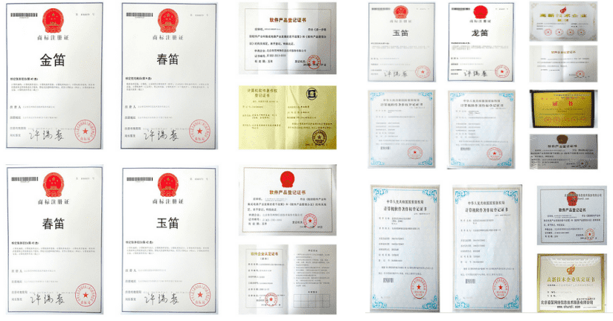
公司介绍

Slide 14
公司介绍
可靠性做到极致
稳定压倒一切，可靠产生信赖

Slide 15
公司介绍
目标
万物皆可沟通

Slide 16
公司介绍
价值观
感恩客户、群策群力、拥抱变化
激情、诚信、敬业

Slide 17
公司介绍
未来
统一通信平台
电子邮件、即时通讯、短信、语音、视频
PC端与移动端深度融合
构建组织专属通讯神经
身之使臂，臂之使指，莫不制从

Slide 18
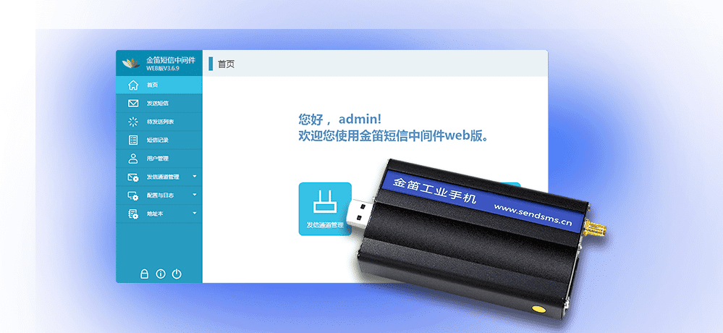

产品介绍
金笛邮件系统
玉笛短信设备
龙笛即时通讯

Slide 19
产品介绍
产品特点
可靠、安全、易用、免维护

Slide 20
产品介绍
产品理念
产品零缺陷、售后零服务
持续改进，不断完善

Slide 21

产品介绍
产品理念
把麻烦留给我们，把方便留给您

Slide 22

产品介绍
即时通讯现状
1、用QQ存在安全隐患，工作效率不高；
2、用OA自带的即时通讯软件主要实现消息推送提醒功能功能，文件传输功能比较弱，不具备P2P功能，断线比较频繁；
3、用云服务模式即时通讯软件信息中转都要经过互联网，安全性无法保证；
4、用RTX缺乏个性化定制，版本升级迟缓；

Slide 23
产品介绍
组织内需要通信中枢，需要统一消息中心
龙笛，消息盒子

Slide 24

产品介绍
您需要一款真正的即时通讯软件
市面上很多即时通讯系统， 其实是类邮件系统+客户端，所有信息都存放到服务器上，所有交互都经过服务器，造成服务器压力大，不支持UDP点对点通讯，不支持超过20G的大文件发送，通信效率低下。
龙笛即时通讯系统采用UDP传文件和图片，TCP传消息，支持点对点大文件发送，效率高，UDP+TCP，支持跨局域网P2P文件传输，是一款真正的即时通讯系统，而不是管理信息系统。

Slide 25
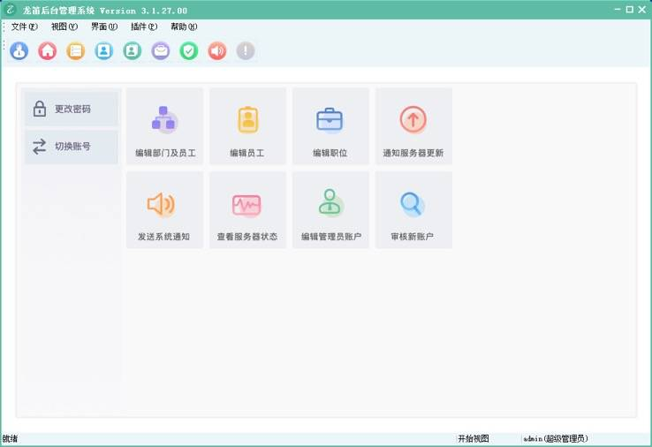
管理界面

Slide 26
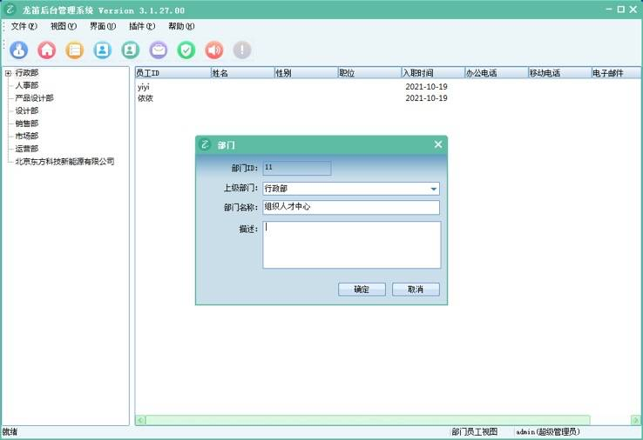

组织部门管理

Slide 27
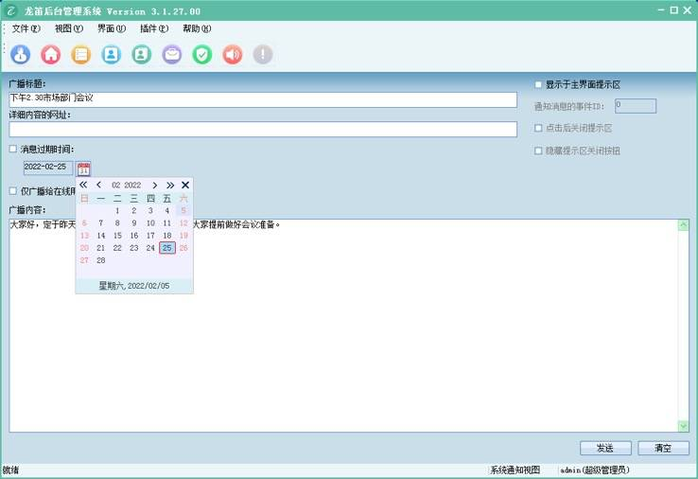
消息广播

Slide 28
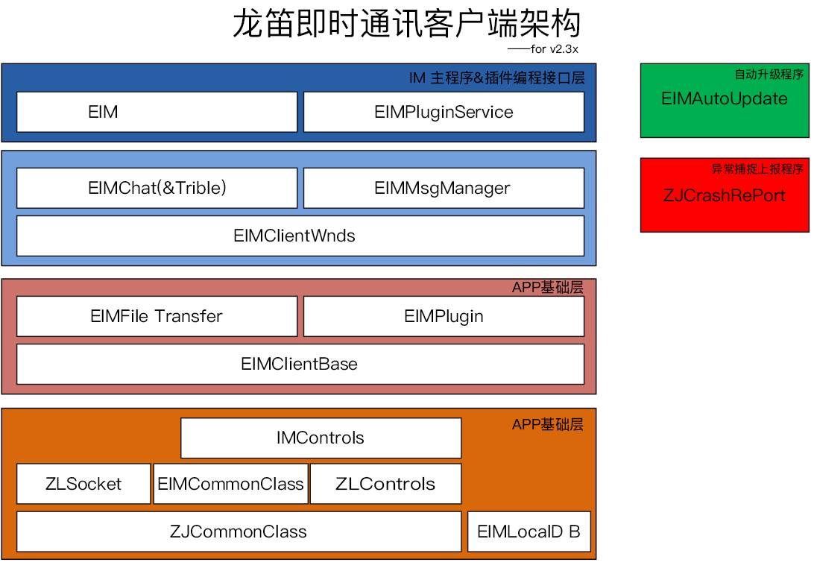
客户端架构

Slide 29
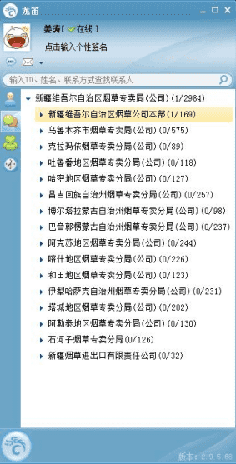
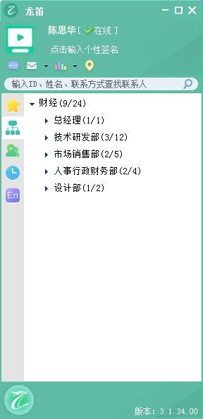
客户端界面

Slide 30
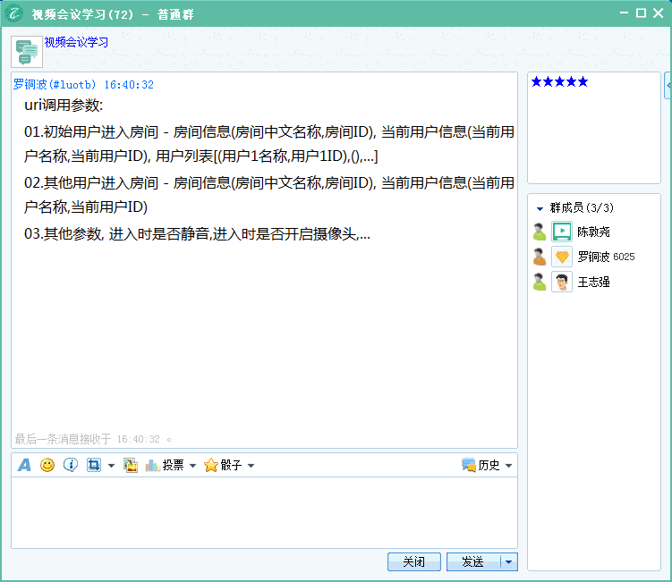
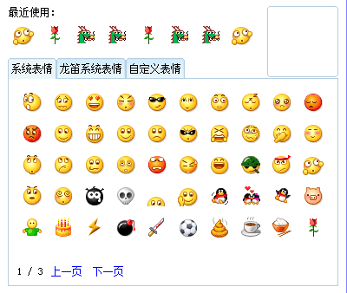
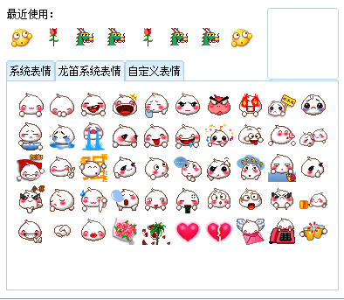
聊天窗口

Slide 31
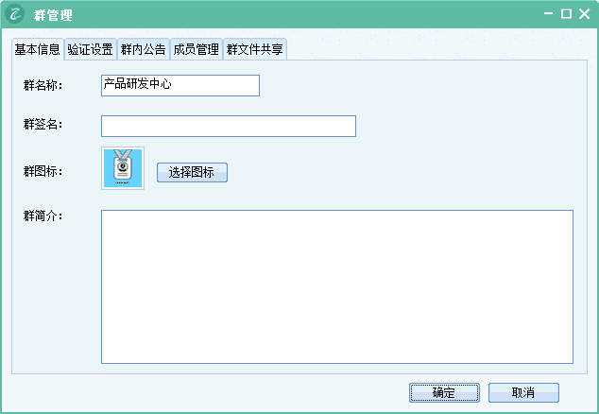
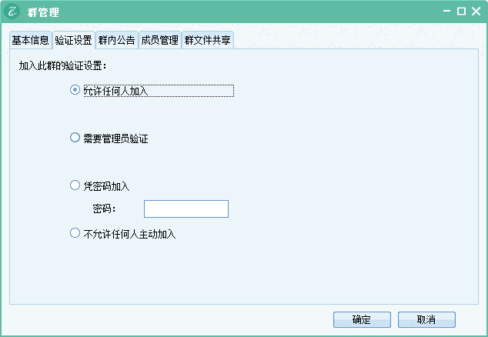
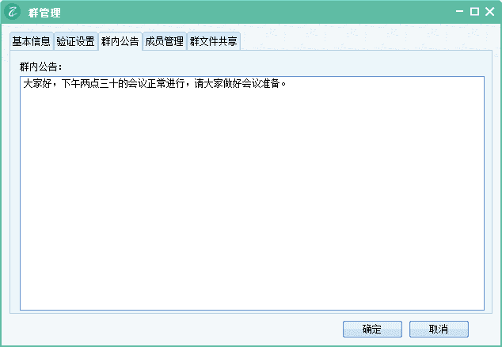
群管理

Slide 32
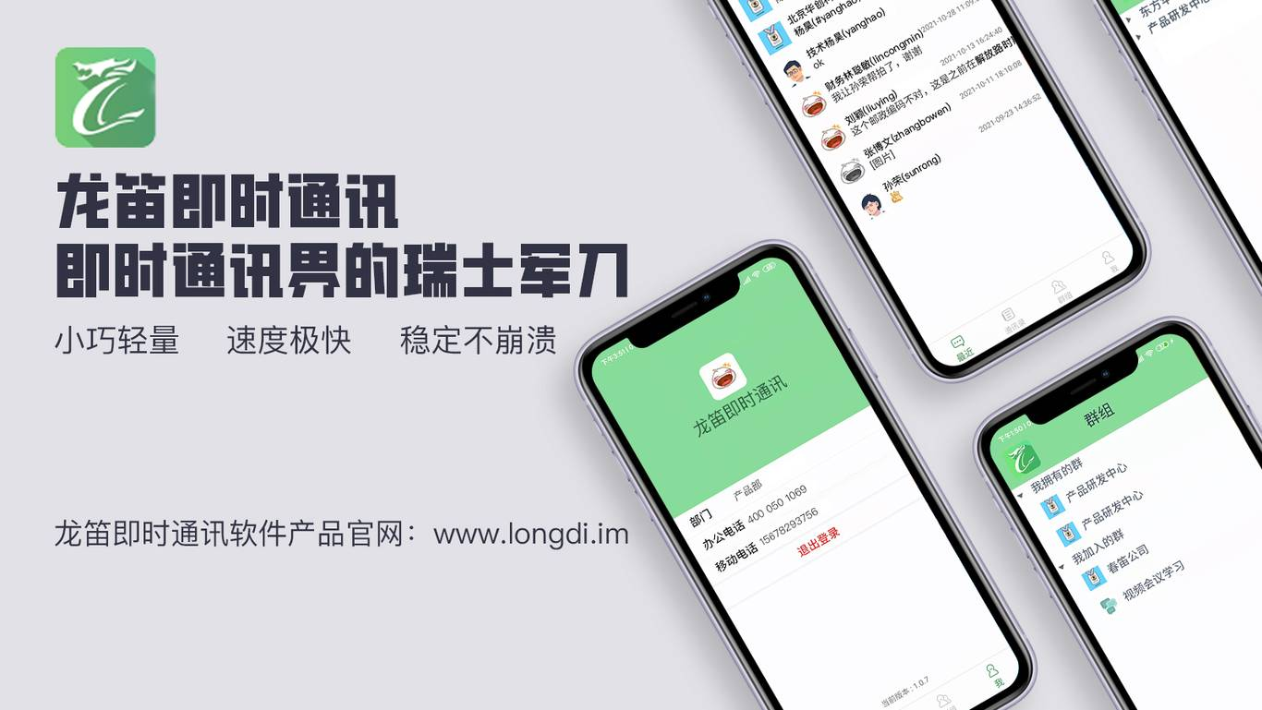
龙笛移动端

Slide 33
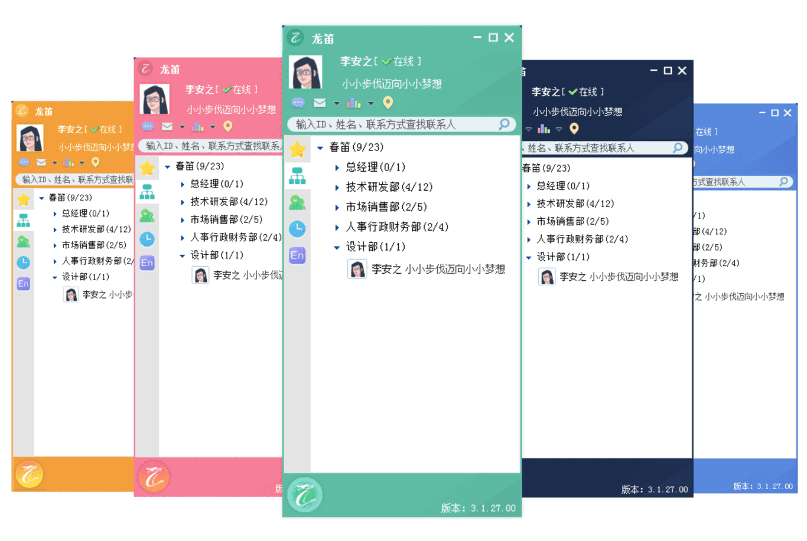
个性化皮肤

Slide 34
产品介绍
可靠
1、采用UDP协议，新的拥塞机制和可靠传输机制，适用于各种极端网络环境；
2、采用C++开发，稳定性好；
3、服务端独立监控程序；
4、架构合理。文件传输采用P2P协议，即使传输大量文件也不会对服务器造成压力；
可靠来自设计
内核采用C++语言自主开发，稳定、高速、精简，100%拥有自主知识产权

Slide 35
产品介绍
安全
1、身份认证，支持主流的加密技术；
2、聊天内容加密；
3、不依赖外网，物理隔离网络、内网环境下都可以正常使用；

Slide 36

产品介绍
免维护
1、设计时就考虑常年稳定自动运行，不需要人工干预；
2、客户端自动升级；
3、可自动定时同步OA账户及密码。可自动更新组织架构；
最大限度降低管理员工作量

Slide 37
产品介绍
支持超大文件可靠传输
1、实测108G超大文件点对点传输不掉线；
2、支持批量文件发送和目录发送；
3、采用UDP协议，可轻松穿越防火墙路由器NAT设备；
4、支持超大文件中转发送；
5、支持大文件离线发送，有接收回执功能
6、支持自己给自己发送离线文件，可在家和单位之间轻松传递文件

Slide 38
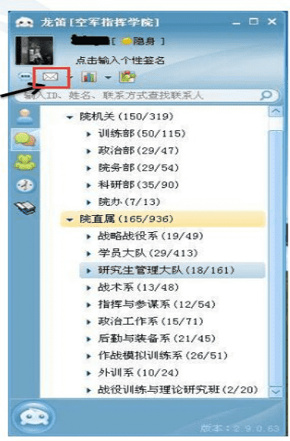
产品介绍
案列
空军指挥学院，组建于1958年，坐落于北京西郊昆明湖畔，是一所培养空军师团职指挥官的最高学府。目前有3800人在线，包括院机关、院直属，院后勤。2010年上线，已经稳定运行11年。

Slide 39

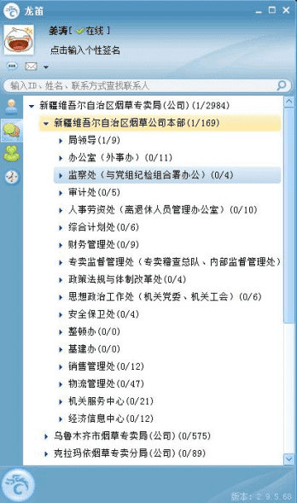
产品介绍
新疆烟草专卖局(3000用户)

Slide 40
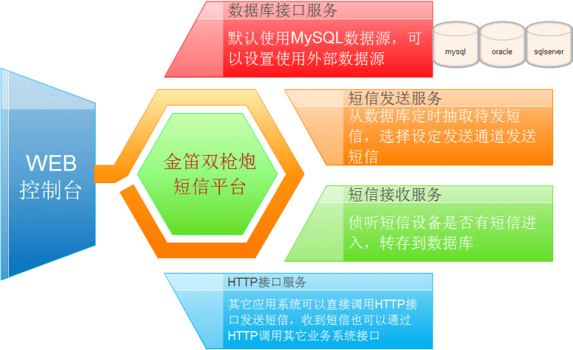
公司其它产品：短信平台

Slide 41
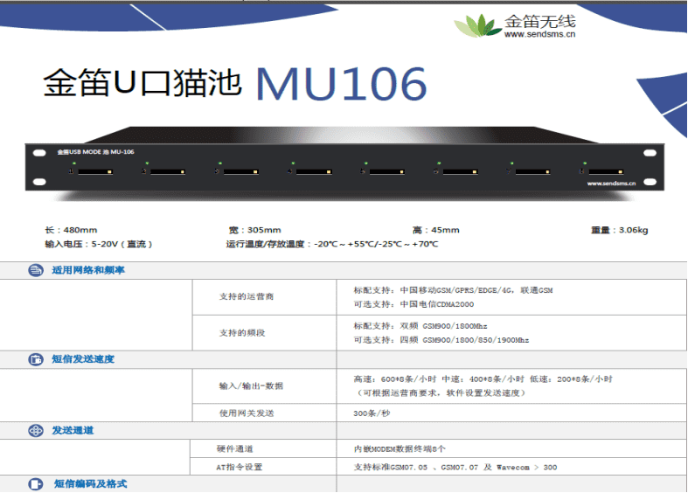
八通道短信设备

Slide 42
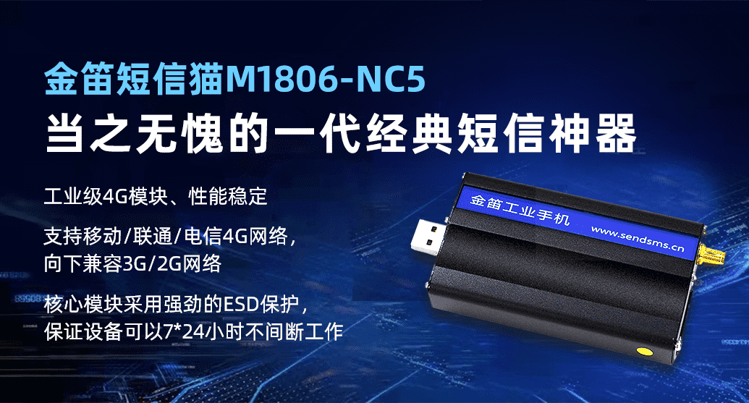
公司其它产品：单口短信猫

Slide 43
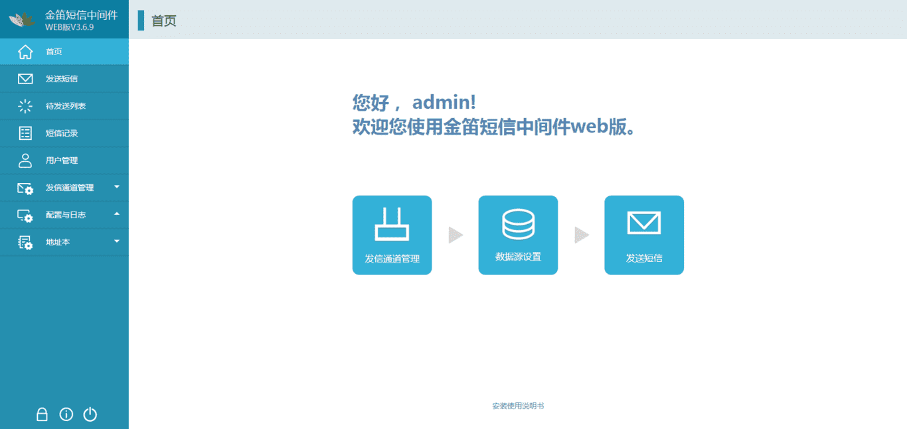
金笛短信中间件
支持短信设备、短信网关、手机三种发送通道，支持8种发送顺序组合

Slide 44
产品介绍
服务
1、定制开发：与OA单点登录集成；短信平台集成；界面定制；
2、在合同服务期内提供免费升级、免费技术支持；
3、7x24小时，5x8小时可选。远程服务，紧急现场服务可选；
邮件产品支持网站
短信产品支持网站
即时通讯产品支持网站
www.mailer.cn
www.sendsms.cn
www.long-d.cn

Slide 45
服务体系
1、服务理念：用心服务，服务萌生感动；
2、服务目标：获得100%客户满意度，做客户信赖的长期合作伙伴；
3、售前服务内容：免费的技术咨询、系统规划、测试安装、使用培训；
4、售后服务内容：现场实施、维护培训、系统调优、性能优化、故障排除、软件升级、系统巡检、产品文档更新；
5、增值服务：系统扩容、系统升级、个性功能定制、集成开发；
6、支持方法：5×8小时技术支持工程师直接远程服务、7×24销售电话支持、现场支持；
7、支撑体系：产品不断的升级发展，每年提供两次新版本升级；专业技术支持工程师队伍；

Slide 46

产品服务
服务目标
100%满意

Slide 47
与伙伴同行，让伙伴赢
www.long-d.cn
谢谢

